Slide 1







الفصل التاسع
أدوات
الأعداد حتى ١٠٠٠
(٩-٧) ترتيب الأعداد
نشاط

Slide 2

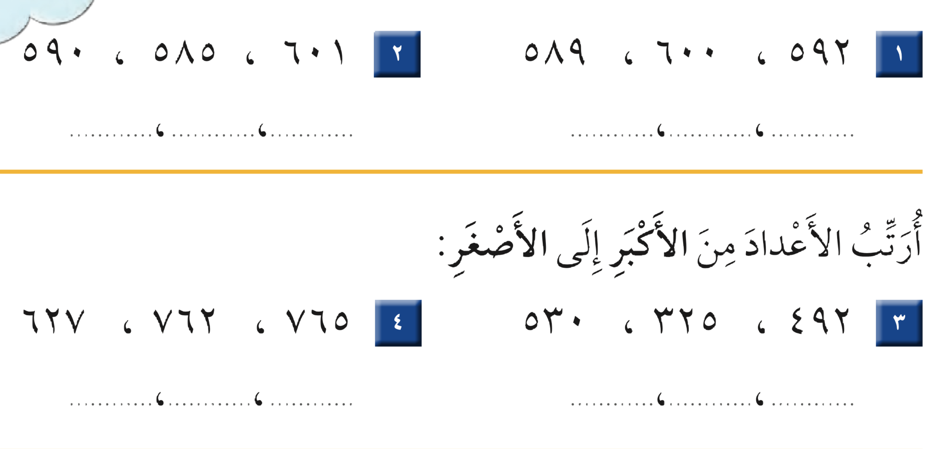
أدوات
٦٠١
٥٩٠
٥٨٥
٦٠٠
٥٩٢
٥٨٩
٦٢٧
٧٦٢
٧٦٥
٣٢٥
٤٩٢
٥٣٠
نشاط

Slide 3

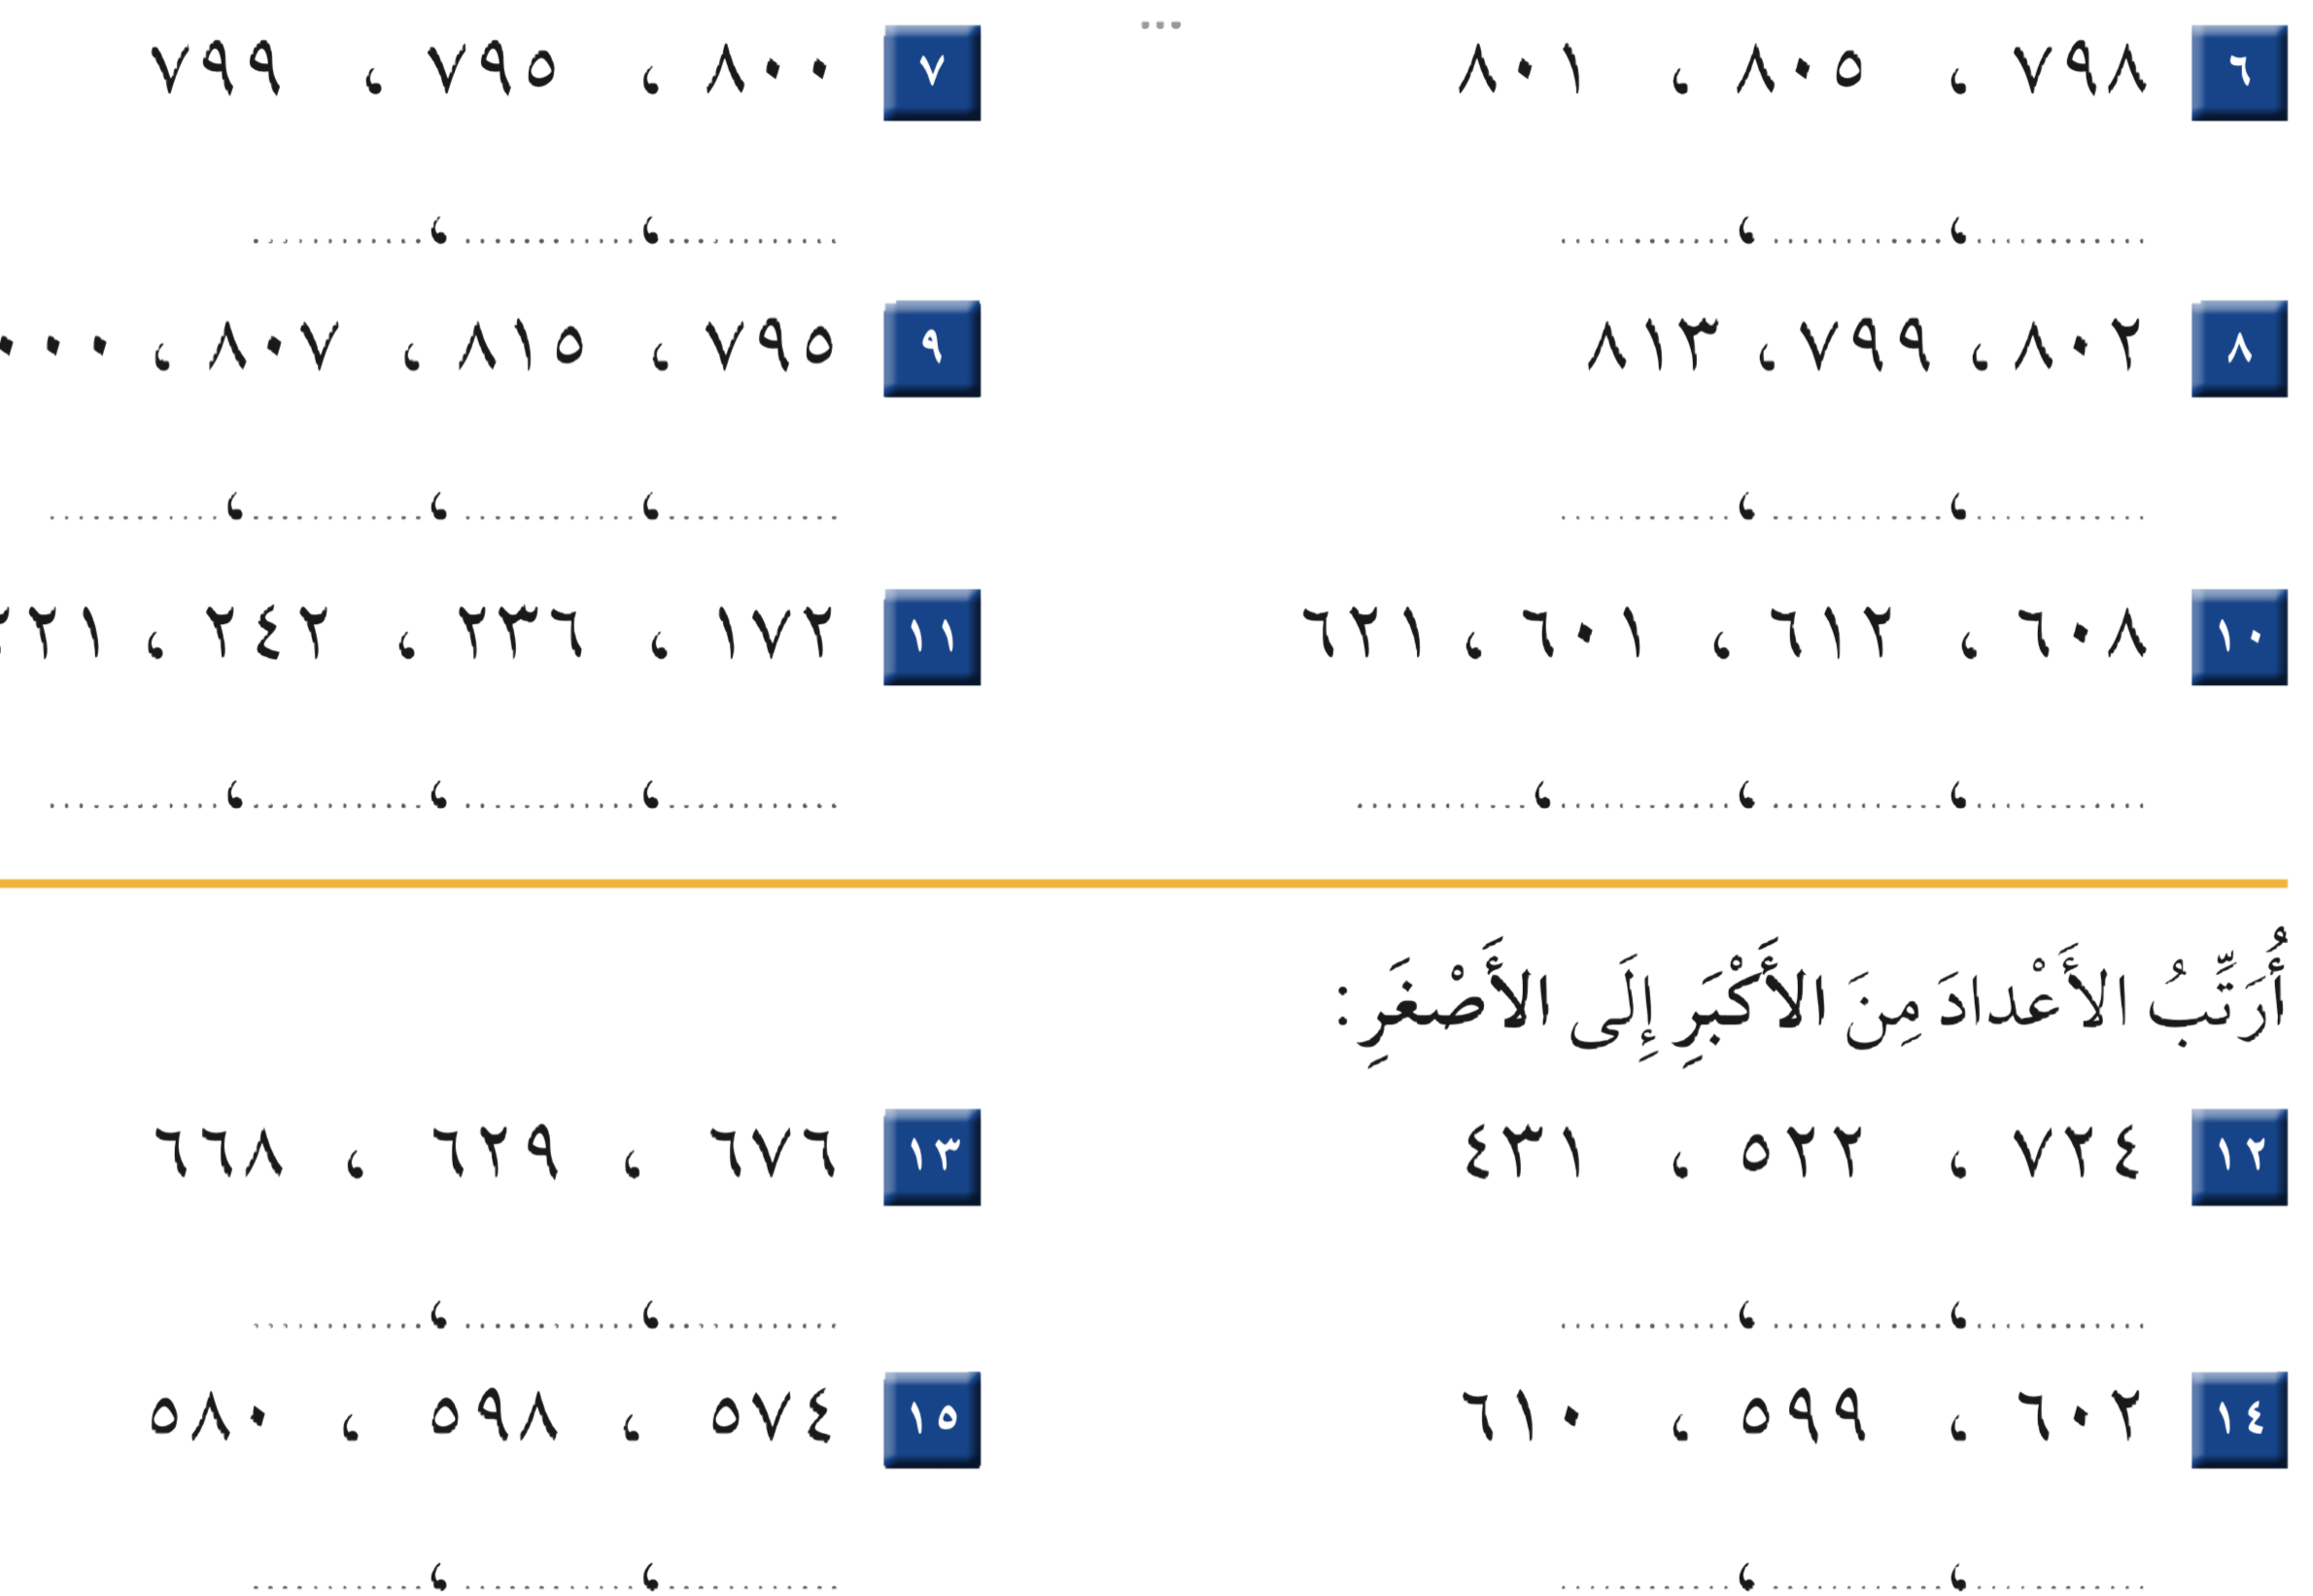
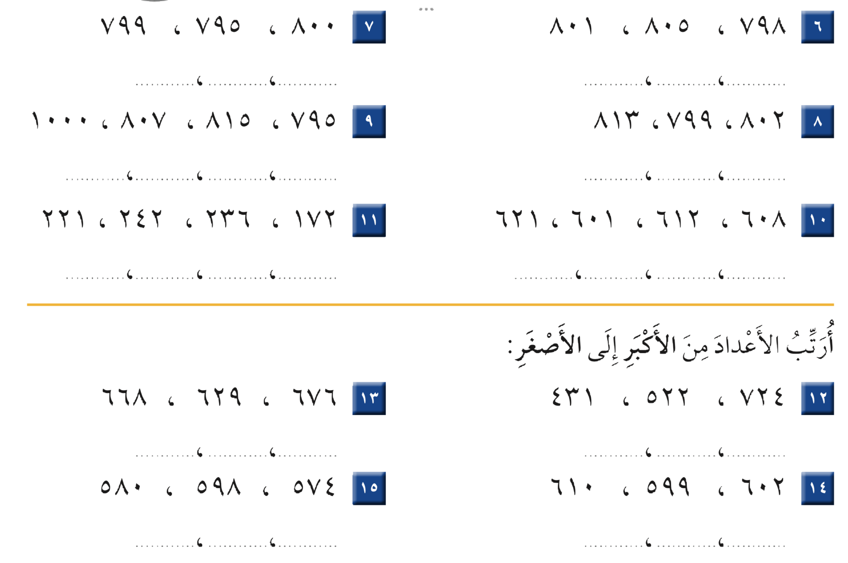
أدوات
٨٠٠
٧٩٩
٧٩٥
٨٠٥
٨٠١
٧٩٨
١٠٠٠
٨١٥
٨٠٧
٧٩٥
٨١٣
٨٠٢
٧٩٩
نشاط
٦٢١
٦٠١
٢٤٢
٢٣٦
٢٢١
١٧٢
٦١٢
٦٠٨

Slide 4
أدوات
٦٢٩
٦٦٨
٦٧٦
٤٣١
٥٢٢
٧٢٤
٦١٠
٥٧٤
٥٨٠
٥٩٨
٥٩٩
٦٠٢
نشاط

Slide 5
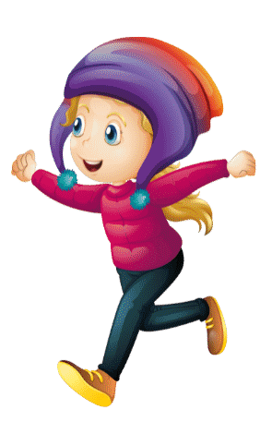
الواجب
أدوات
رقم ١٨
صفحة ٧٨
نشاط

